Slide 1

ŽIGA LIKAR
ALEKSANDAR JELIĆ
G
UNIT
MIHA ZADRAVEC
NEJC VELKAVRH
DAN PAVLOVIČ

Slide 2

Do 2020 v USA 40$ milijard
Evropa → 28% rast
Zero UI
2020 brskanje brez ekrana

Slide 3

Različni standardi
2 pametna sistema

Slide 4

Ukaze vnašamo zvočno preko telefona
Delovanje preko REST API sistema
Preprosto prilagajanje ukazov in računov
En pametni sistem

Slide 5
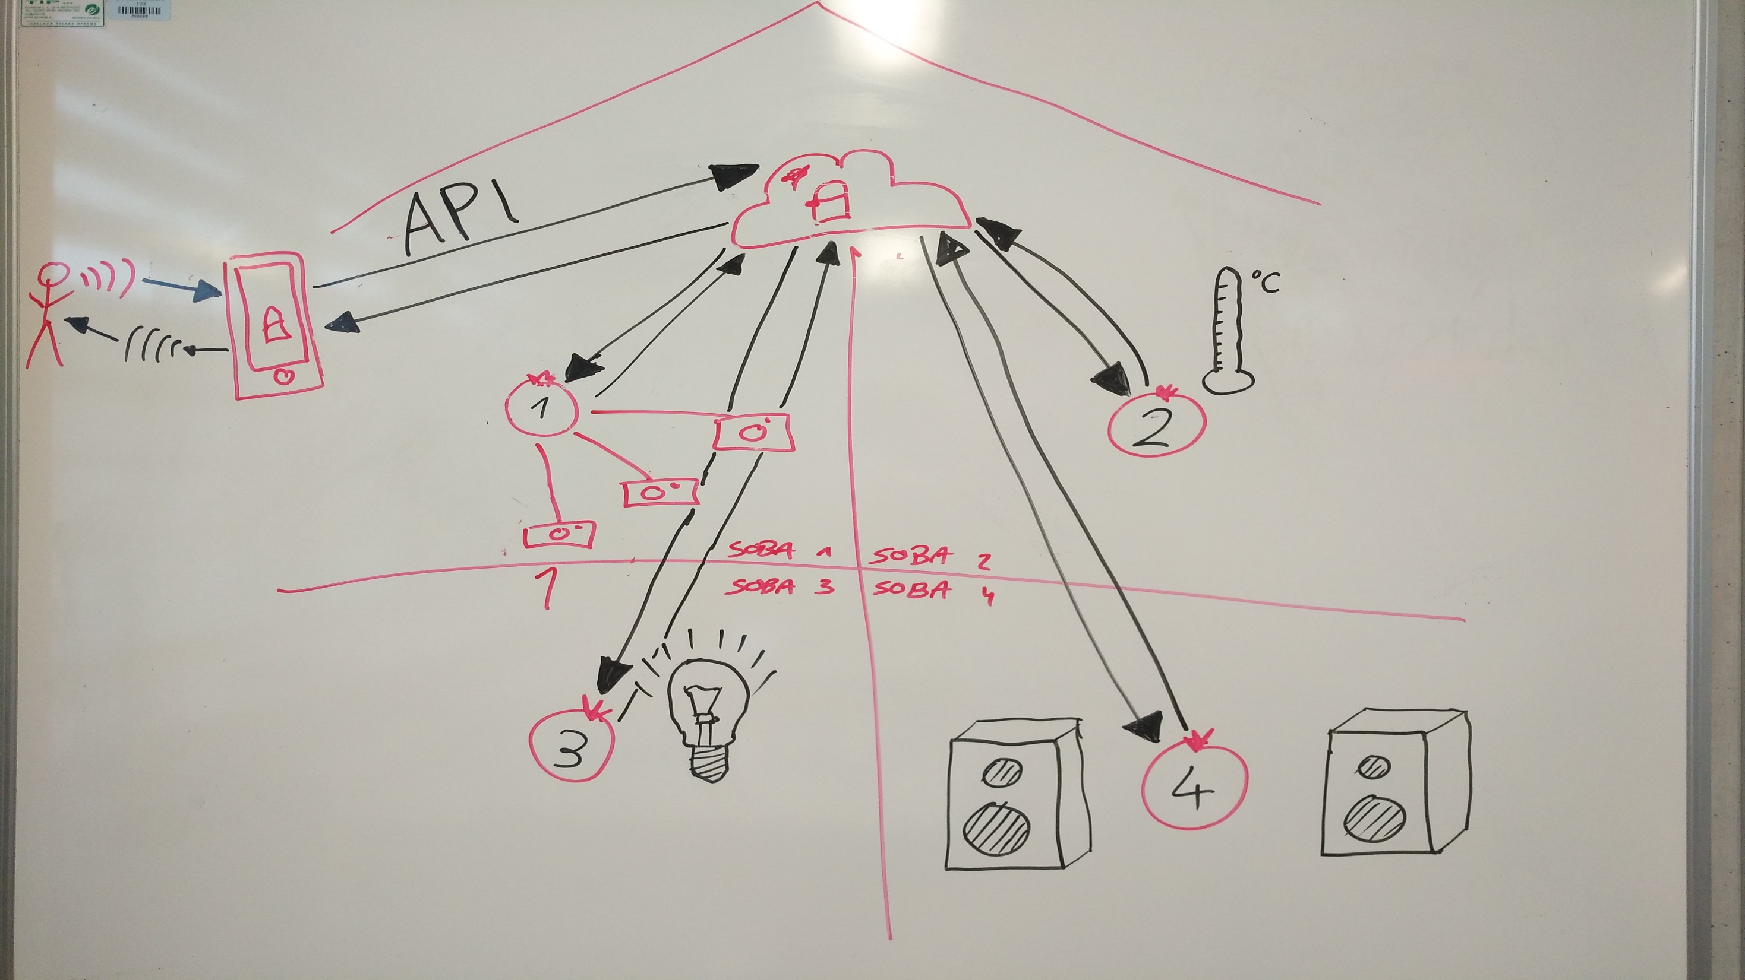
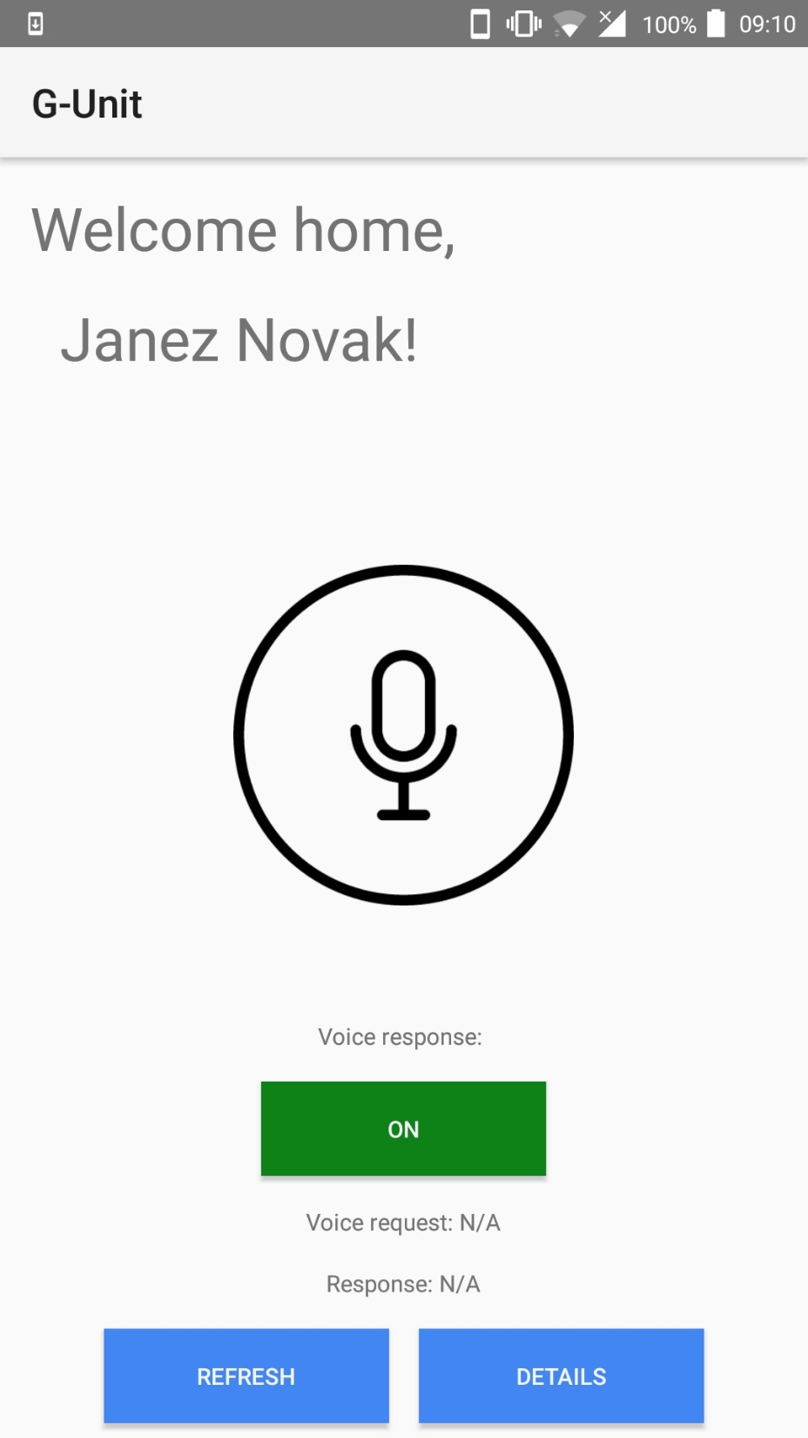

Slide 6

Ciljna publika družine srednjega, višjega razreda
Primerno za osebe z zasedenimi urniki
Omejevanje ukazov določenim uporabnikom npr. otrokom

Slide 7
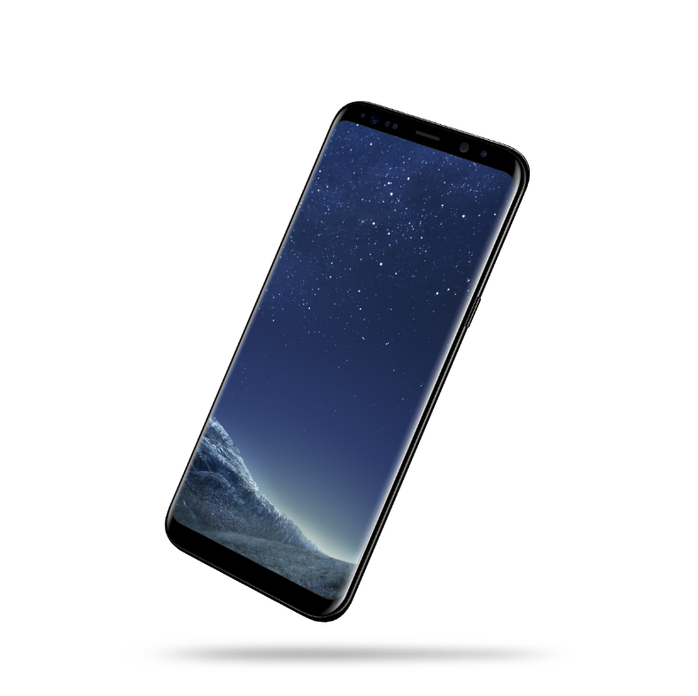
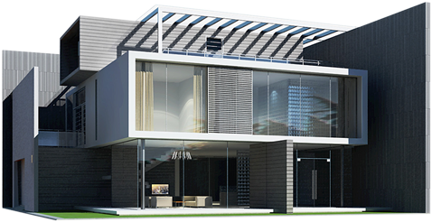
PRODUKT, KI V DOMOVE PRINAŠA NAJNOVEJŠO TEHNOLOGIJO PRIHODNOSTI

